Slide 1
Муниципальное автономное дошкольное общеобразовательное учреждение детский сад № 571 г. Екатеринбург
Городской конкурс - праздник
«Салют героям!»
Информационно-познавательный
проект
«Весна. Салют.
Победа!»
Выполнила: воспитатель
старшей гр. №5 «Затейники»
Неволина Людмила Анатольевна

Slide 2
Цель проекта: формирование представлений о Великой Отечественной войне (воспитание патриотических чувств у детей дошкольного возраста) на основе уже имеющихся представлений о войне, сохранение преемственности поколений, формирование у дошкольников уважения к военной истории России, гражданских позиций, воспитание патриотизма и чувства гордости за свою Родину

Slide 3
Задачи:
знакомство детей с историей ВОВ, историей малой родины, своей семьи
организация поисковой, исследовательской деятельности детей и родителей
сравнение жизни современных детей с жизнью детей военных лет
формирование мнения о недопустимости повторения войны
инсценировка песни в исполнении Т. Гвердцители «Дети войны»
Планируемый результат:
появление интереса у детей к военной тематике
формирование уважительного отношения к участникам войны, труженикам тыла, «детям войны»; бережного отношения к семейным фотографиям и реликвиям (письма с фронта, ордена и медали, и др.)
обогащение знаний о памятниках в родном городе, посвященных Великой Отечественной Войне

Slide 4
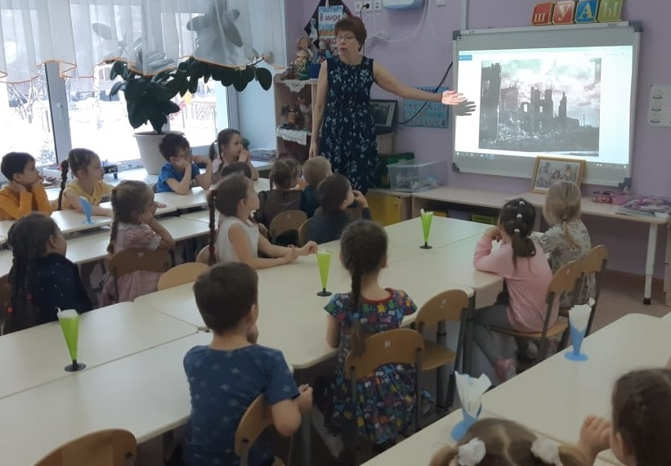
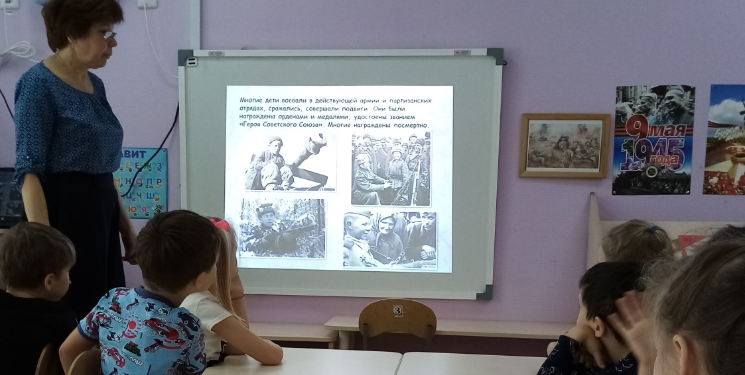
Просмотр хроники военных лет, архивных кадров, презентации «Детство, опаленное войной» помогает детям получить больше знаний о том, какие тяжелые испытания пришлось пережить людям в то время, в том числе детям; знакомит с историческими фактами военных лет

Slide 5
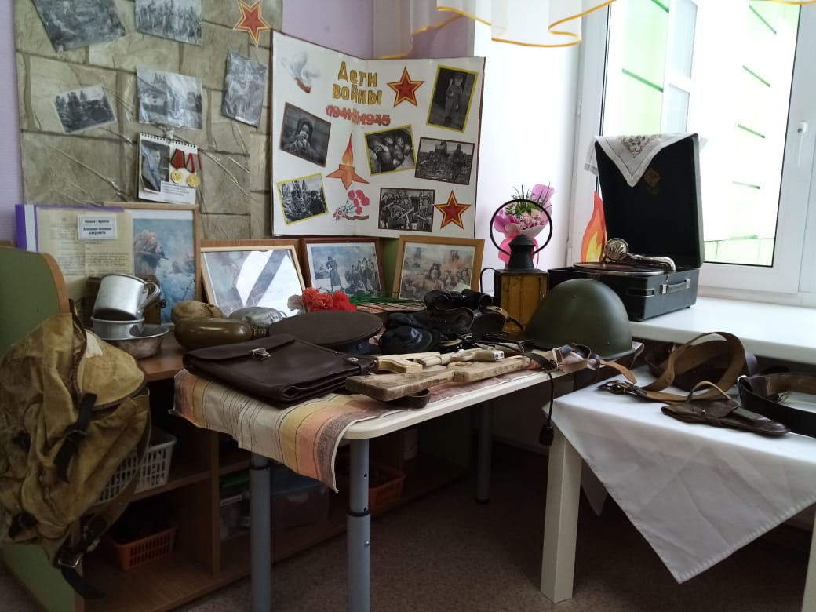
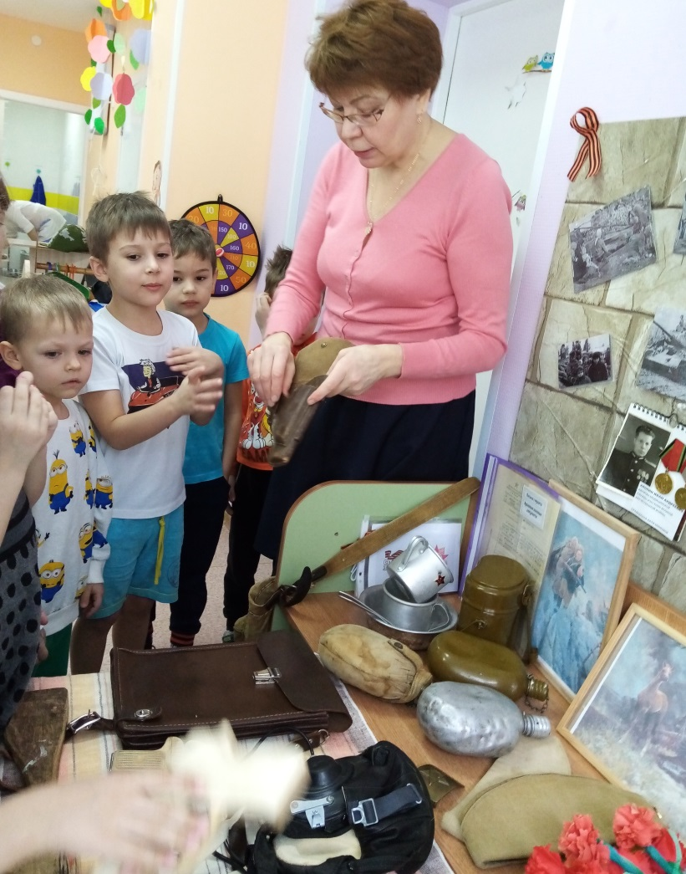
Создание музея в группе способствует воссозданию атмосферы военного времени, воспитанию у детей бережного отношения к истории своего народа

Slide 6
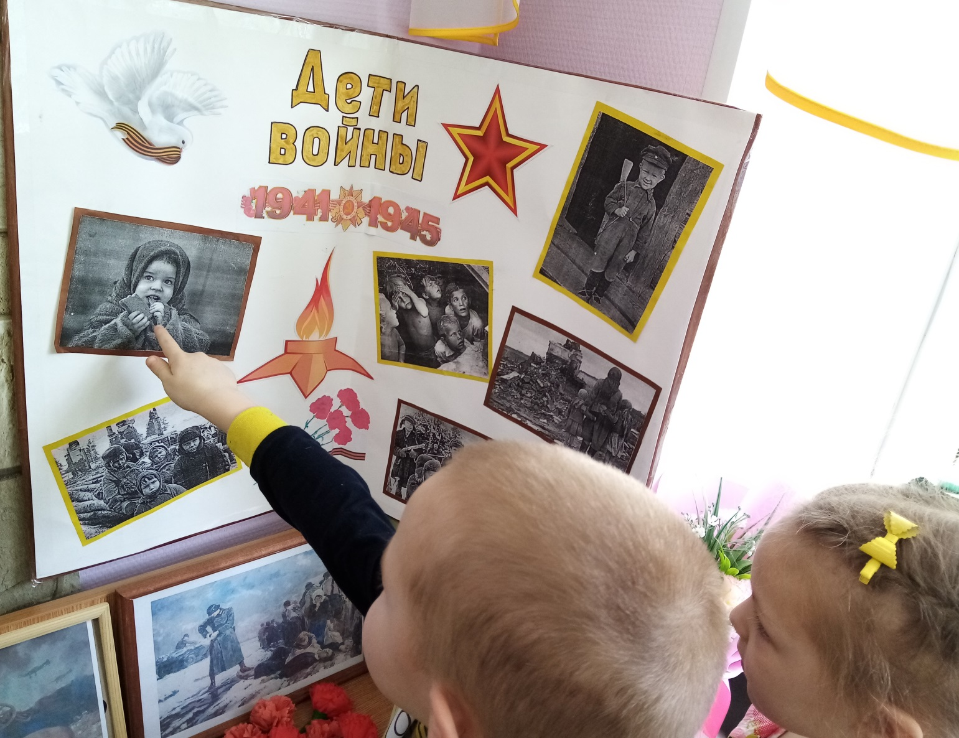
Рассматривание детьми лэпбука «Дети войны» помогает расширению их представлений о том, какой тяжелое детство было у детей тех лет, формированию мнения о недопустимости повторения войны

Slide 7
Наши ребята чтут память о своих предках – дедах и прадедах, бабушках и прабабушках, которые в то время были детьми войны. Некоторые из них до сих пор помнят те страшные дни, полные невзгод и лишений, голода и разрухи.

Slide 8
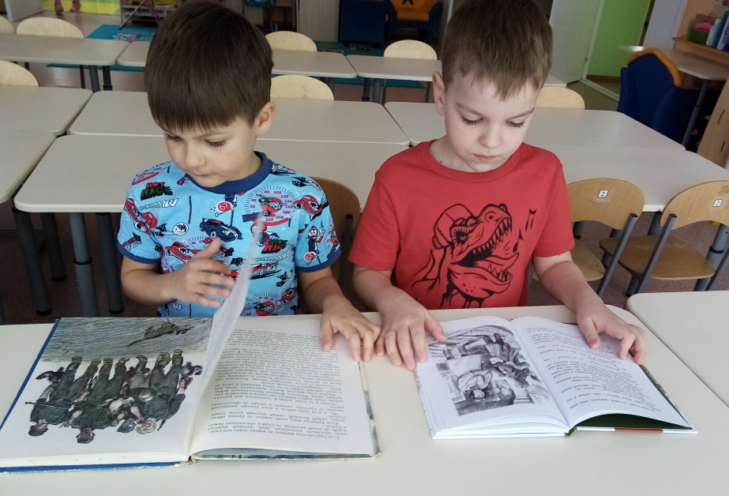
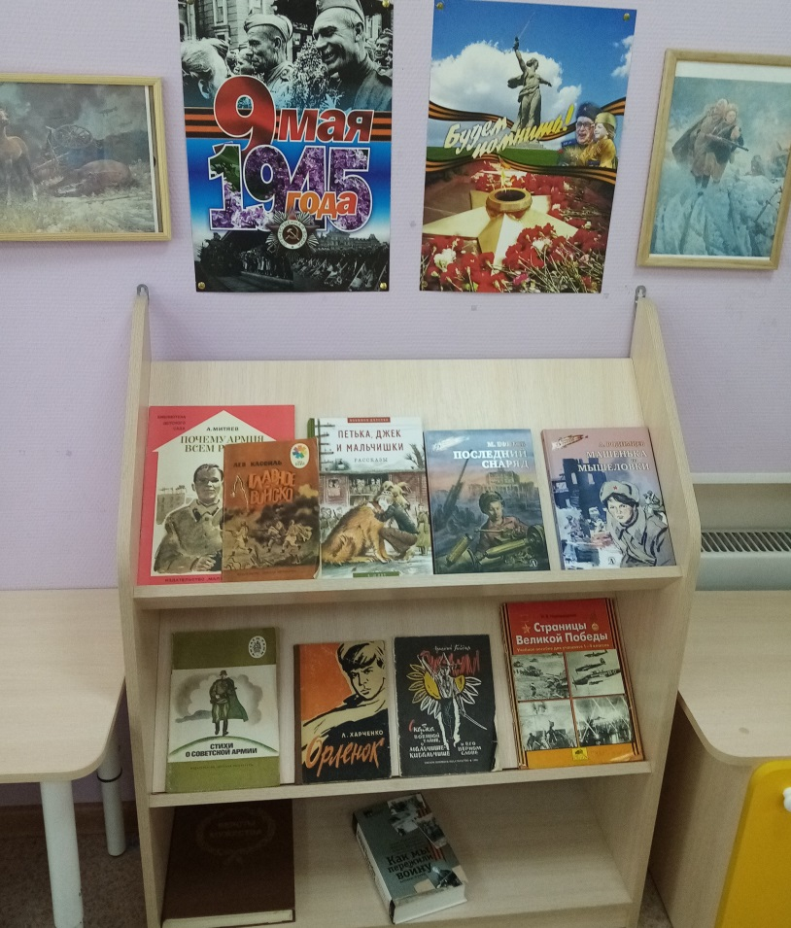
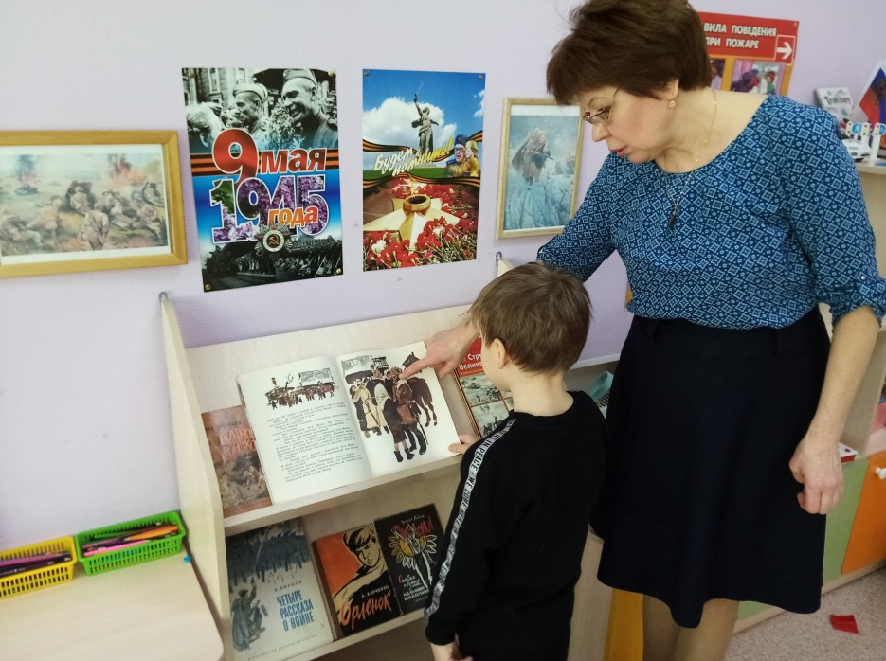
Чтение книг, рассматривание иллюстраций знакомят детей с событиями Великой Отечественной войны, помогают более полно почувствовать и понять то страшное время, которое скрывается всего за одним словом – «война»…

Slide 9
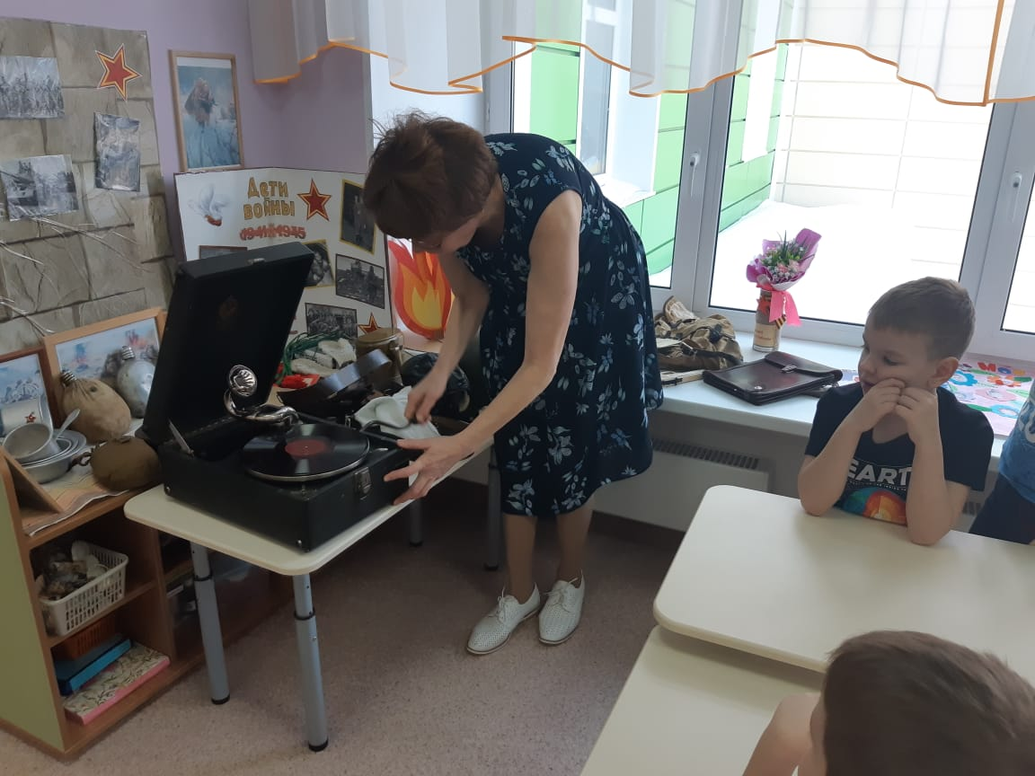
Слушание на старинном патефоне песен военных лет в исполнении К. Шульженко, Г. Виноградова, и др. помогает детям окунуться в атмосферу суровой солдатской жизни, военных событий, более полно почувствовать горе и радости фронтовых лет

Slide 10
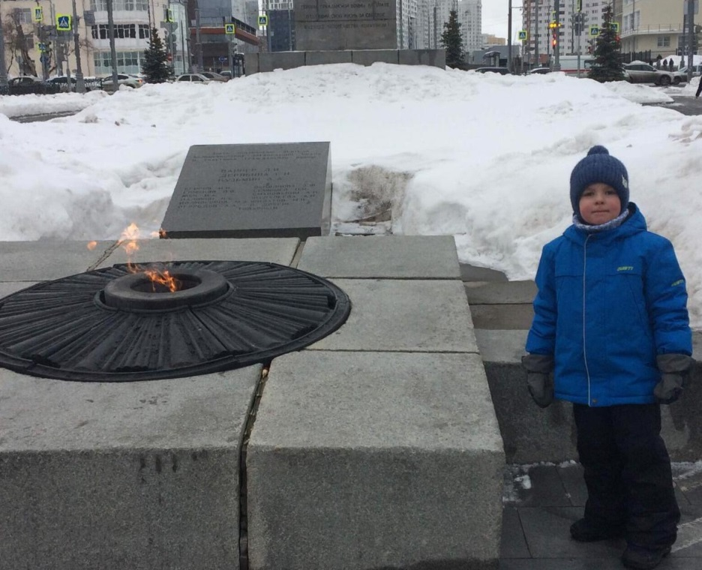
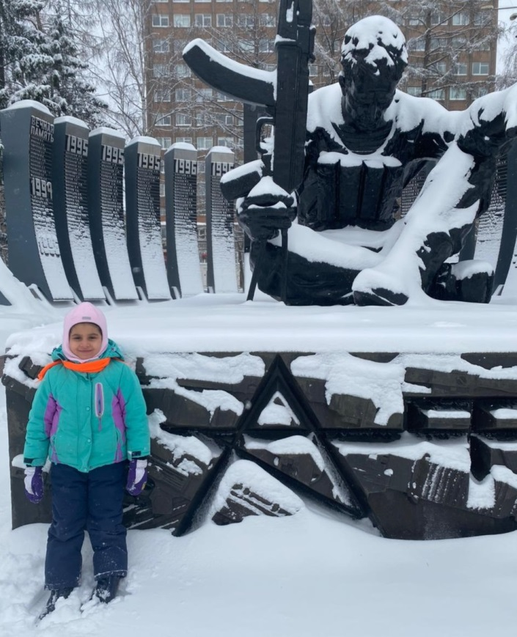
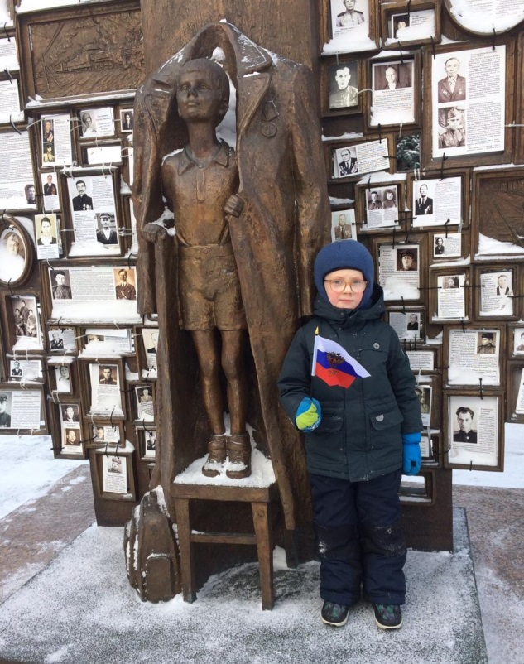
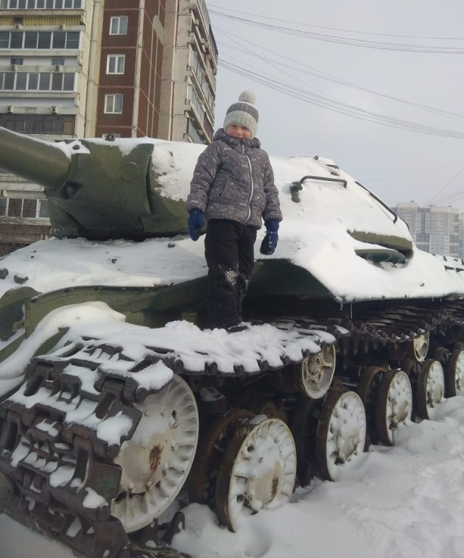
В целях формирования патриотических чувств, сохранения и развития чувства гордости за своих соотечественников, а также пополнения знаний о событиях ВОВ, войны в Афганистане (1979-89г.г.), ребята посетили памятники в Екатеринбурге

Slide 11
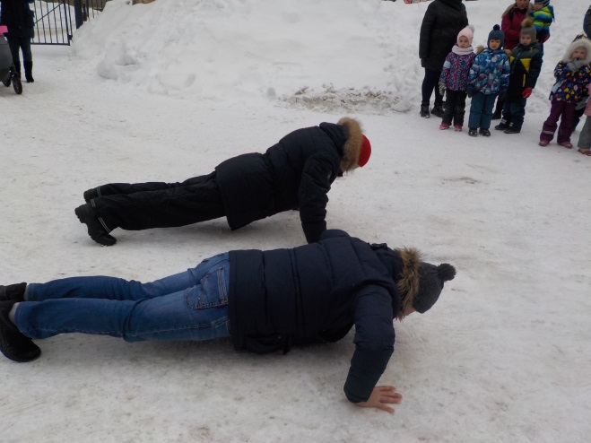
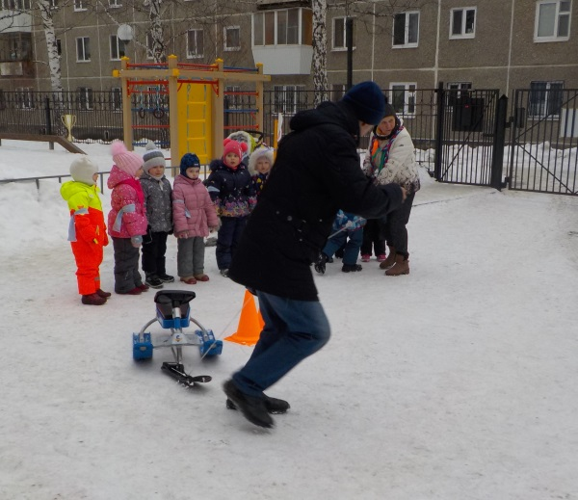
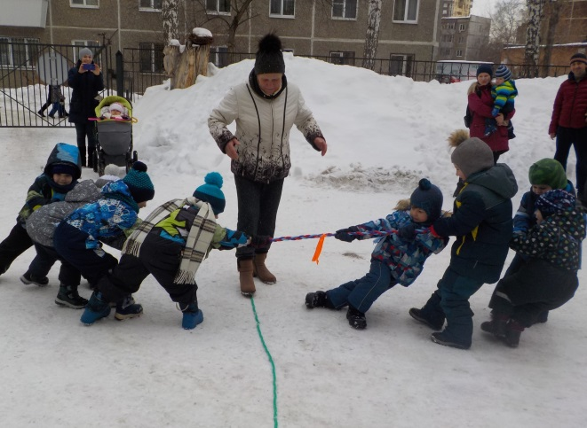
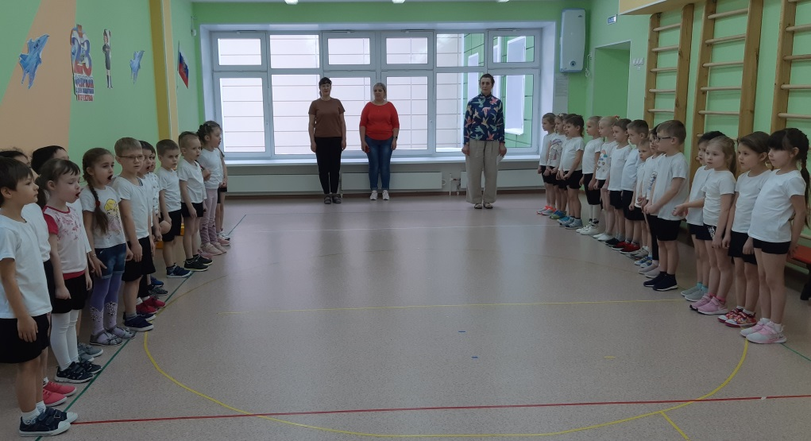
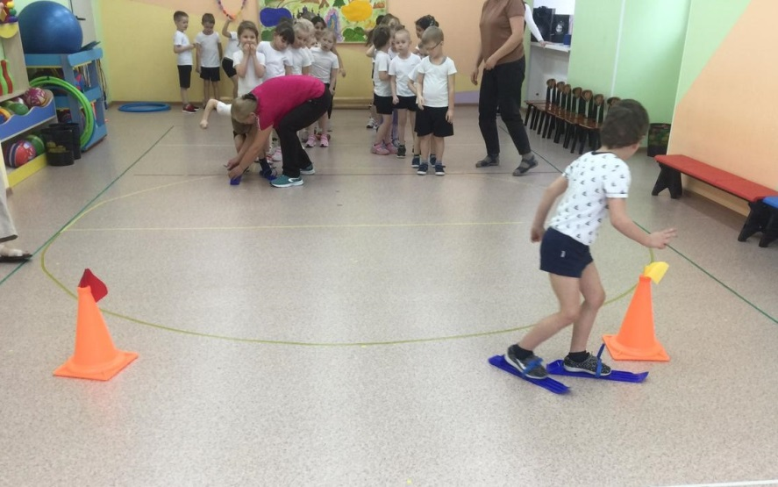
Спортивные праздники с папами « А ну-ка, папы!», «Сильные, смелые, ловкие!» формируют у детей здоровый образ жизни, а также такие нравственные качества, как чувство товарищества и коллективизма, находчивость, волю к победе.

Slide 12
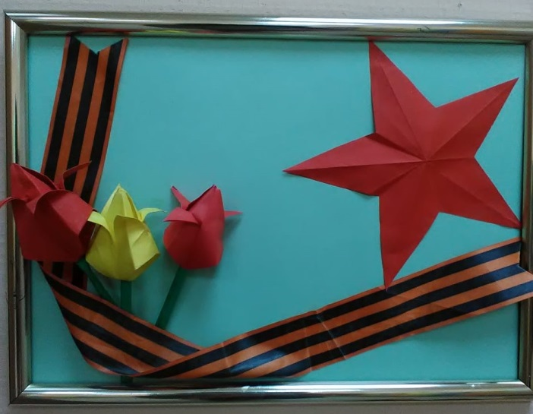
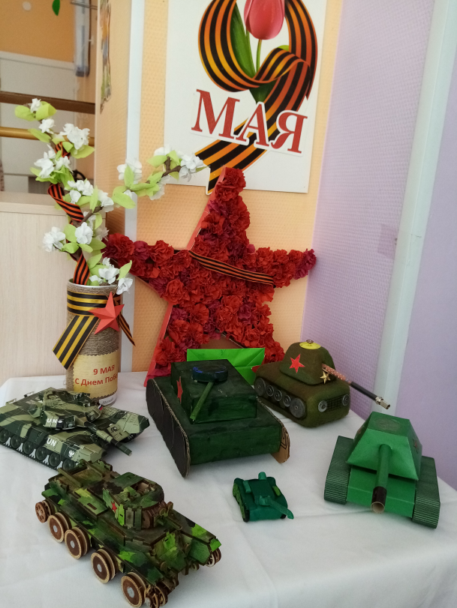
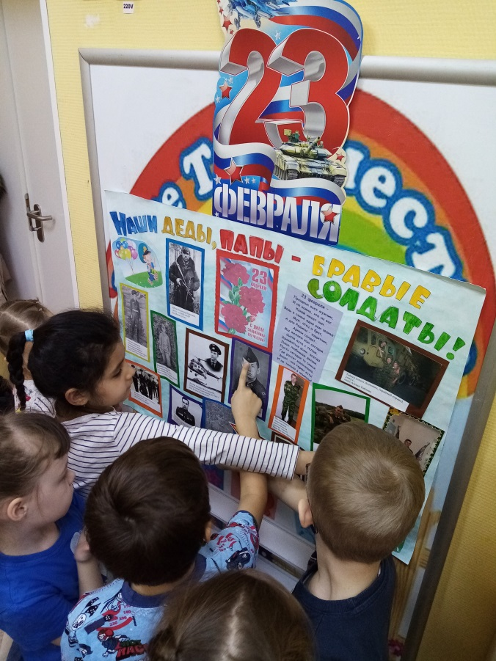
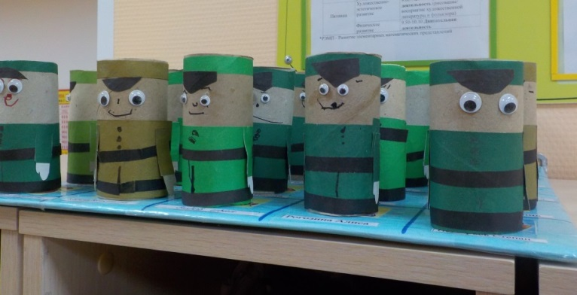
Выставка к празднику Великой Победы детских поделок с привлечением родителей, оформление стенгазеты «Наши деды, папы – бравые солдаты!»

Slide 13
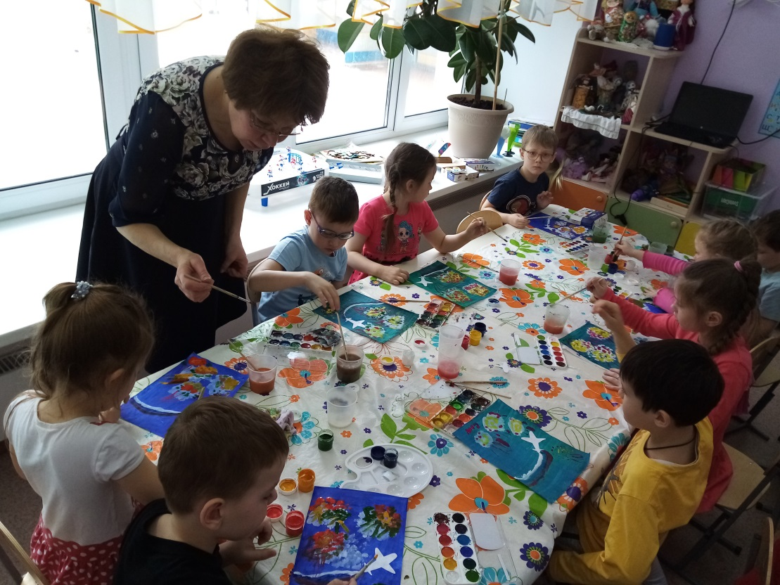
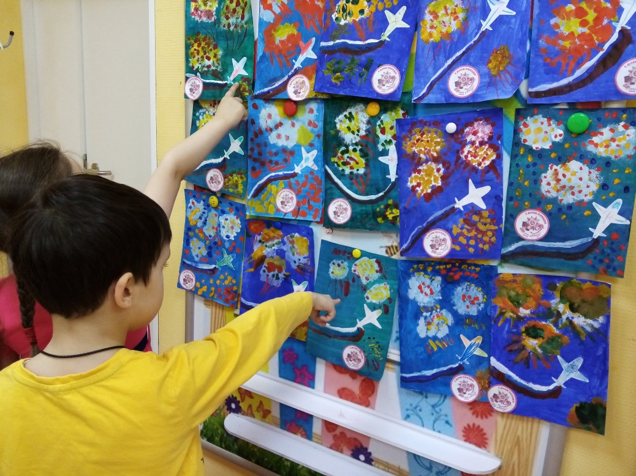
Изготовление открыток ко Дню Победы с целью воспитания любви к Родине, уважения к старшему поколению

Slide 14
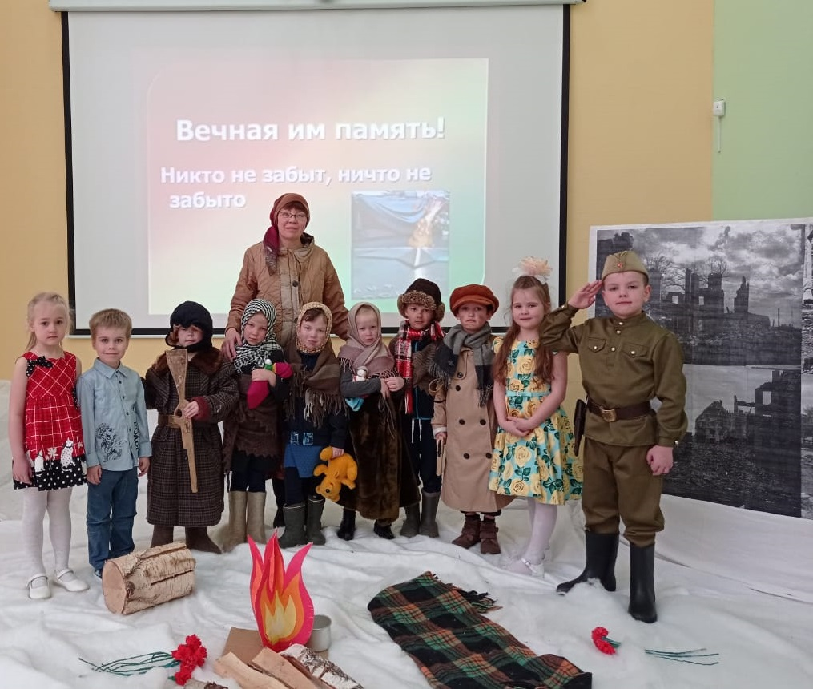
Инсценировка песни «Дети войны» в исполнении Т.Гвердцители

Slide 15
Спасибо за внимание!

